Slide 1

因應十二年國教課綱，教育會考命題方向說明
大綱
12年國教課綱的願景
教育會考怎麼考？
課堂上的教學與評量
資訊發布
臺師大心測中心

Slide 2

12年國教課綱的願景
根據國際學生成就評量計畫（PISA）針對15歲學生數學學習的評比與調查，臺灣學生具有下列特徵：
學習成就表現名列世界前茅。
不知道所學的概念或能力對自己未來的學業或職業有什麼幫助。
無法從學習中獲得相對應的快樂。
12年國教課綱的「核心素養」：
一個人為適應現在生活及面對未來挑戰，所應具備的知識、能力與態度。
強調學習不宜以學科知識及技能為限，而應關注學習與生活的結合，即實踐力行。

Slide 3

教育會考怎麼考？
目前教育會考的試題包含學科基本概念題與生活情境題。
理解各領域的知識與概念屬於基本素養，所以 111年教育會考還是會保留學科基本概念題。
生活情境題評量學生帶著走的能力，已可呼應12年國教課綱生活實踐的理念。未來試題會盡可能以「接近真實世界會問的問題」來設計。
不會刻意增加生活情境題的題數，但會努力提升試題品質。
「情意態度」與「行為習慣」也是核心素養的一部分，但難以在教育會考中用紙筆評量，應由教師落實於課堂教學過程之中。
以最小變動為原則規劃111年教育會考。

Slide 4
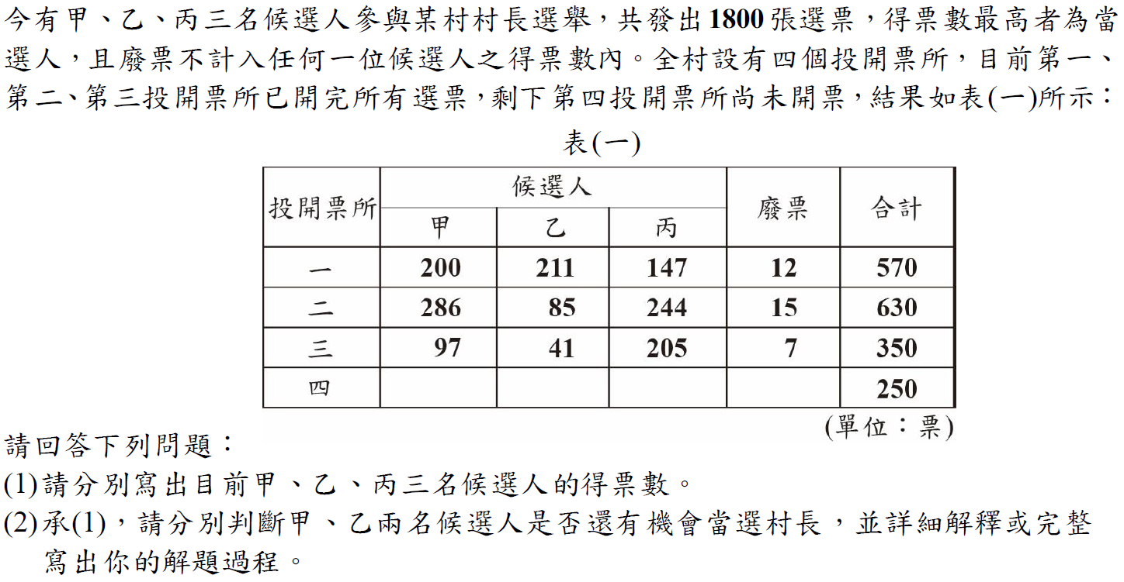
教育會考曾考過的生活情境題

Slide 5

教育會考怎麼考？
採紙筆測驗。
選擇題為主，非選擇題為輔。
考綱不考本。
與現有試題形式差異不大，包含學科基本概念題與生活情境題。
強化「生活情境題」的生活情境與學術探究情境設計。
調降試題本題數，題本難度維持難易適中。

Slide 6
教育會考怎麼考？
試題選用的素材多元化：
內容的多元：適度選用生活化、跨領域或融入12年國教課綱所列
議題之相關素材。
形式的多元：文字訊息為主，統計表格、圖像資訊為輔。
評量所關注的能力包括：
掌握基本知識、概念的能力：維持一定比例的基本試題。
統整應用的能力：引導學生重視跨章節、跨科別、跨領域的學習。
科學探究的能力：引導學生重視學習過程中的實驗與實察。
透過評量反映實用性學習。

Slide 7
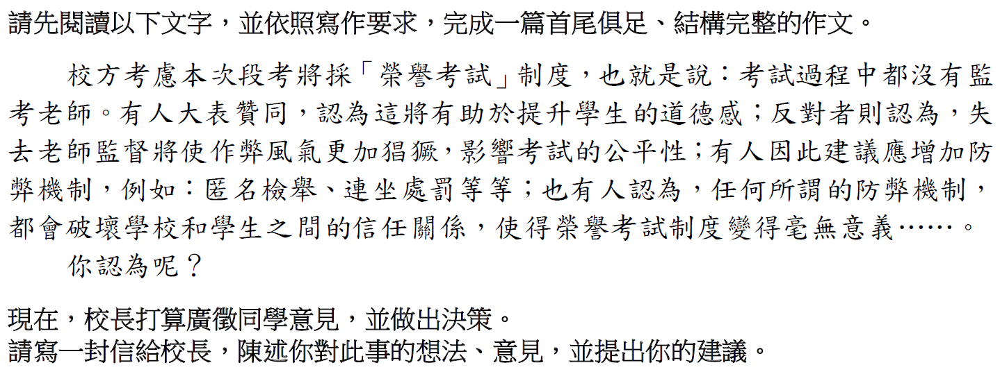
教育會考怎麼考？
透過評量反映實用性學習
任務導向的寫作測驗試題

Slide 8
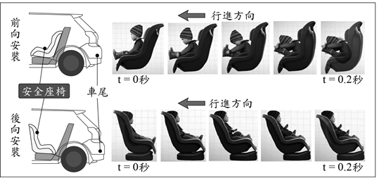
教育會考怎麼考？
結合12年國教課綱安全教育議題引導學生進行科學探究
利用安全座椅不同安裝方式的模擬測試，引導學生連結課堂所學，推論不同安裝方式有不同實驗結果的原因，並探究模擬測試的目的。

Slide 9
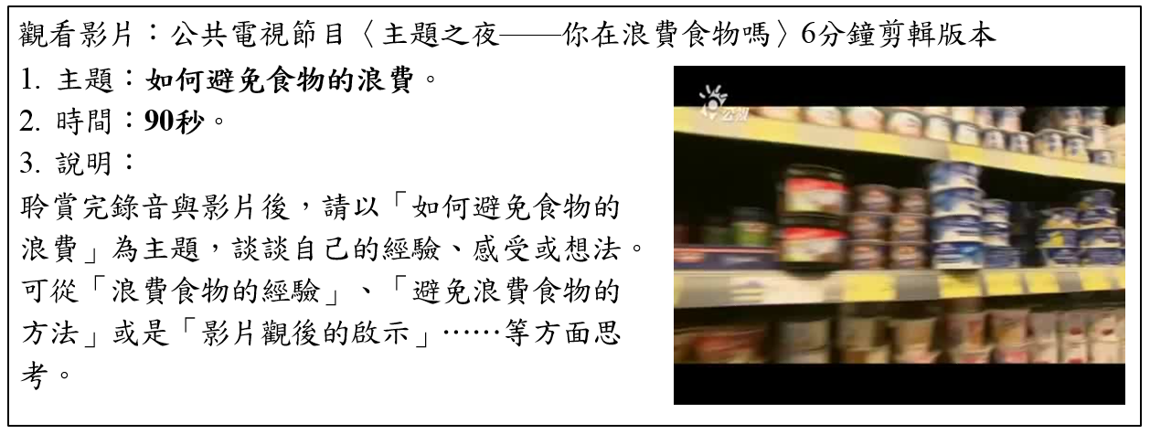
課堂上的教學與評量
語文領域(國語文)

Slide 10
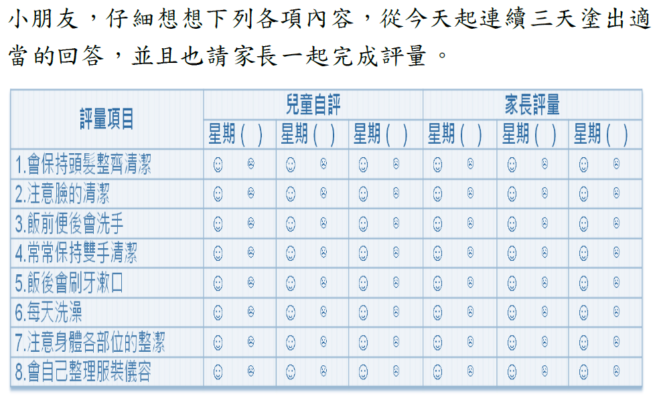
課堂上的教學與評量
健康與體育領域

Slide 11



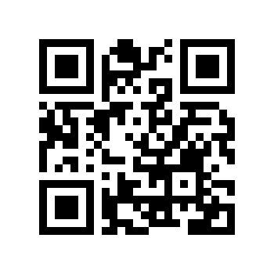

資訊發布
各科評量目標、示例說明、參考試題本等相關資訊，已公告於國中教育會考網站。
( https://cap.ntnu.edu.tw/ )
感謝聆聽
敬請指教

